Slide 1

摩拜单车、OFO竞品分析报告
撰写时间2016.11.12

Slide 2
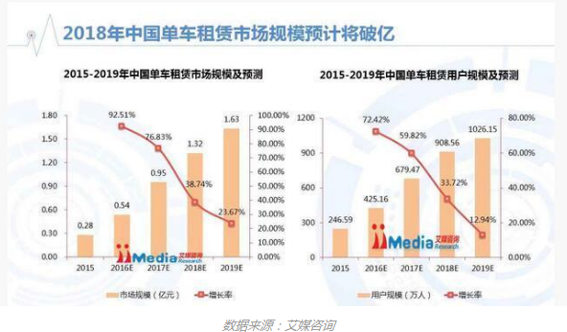
概述
2.1行业概述
016年下半年是共享单车爆发的元年
2016年中国单车租赁市场规模预计将达0.54亿元，用户规模将达到425.16万人，随着ofo小黄车、摩拜单车的移动租赁平台加入，单车租赁用户规模将保持增长态势，市场规模增长趋于理性，预计2019年中国单车租赁市场规模将上升至1.63亿元，用户规模将达1026.15万人。
在移动单车租赁平台中，ofo小黄车和摩拜单车较有特色，两者在产品定位、发展模式上都存在着一定差异。ofo共享单车目前仍以校园内使用为主，且使用价格相对较低，而摩拜单车不限用户群体，只需使用前缴纳299元押金，即可注册体验。

Slide 3
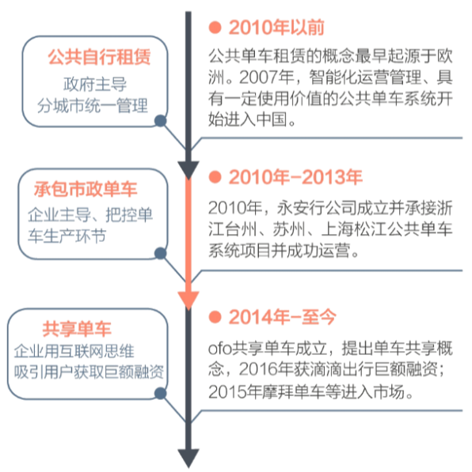
行业发展历程
起源于欧洲的共享单车，在2007年进入中国，2007-2014年，共享单车主要是政府倡导，而到了2014年，ofo的成立以及2015年的摩拜进入市场，共享自行车经济才开始慢慢被大众所熟知。

Slide 4
行业分布
ofo目前的市场分布
目前ofo已经开始“出校入城”，开始切入城市，首站则选择了帝都北京和魔都上海。其中上海试点地区包括：智星路大学路中段、同和国际大厦、东方锦园、政民路中段、云海大厦、国痒路21号、复旦北苑门口、运光路15弄。北京试点地区包括：中关村软件园一期二期、上地地铁站、西二旗地铁站、领袖新硅谷。很明显，ofo此次虽然迈出了“出校入城”的一步，但是选择的城市区域依然主要是在高校附近。不过这两个城市都是摩拜有直接分布的，这样预示了与其竞争对手摩拜展开短兵相接的较量。
摩拜目前的市场分布
摩拜目前分布的城市则主要集中在北京、上海、广州一线城市，而在上海，摩拜单车的投放量已经比较大，在工作日上班时间段，写字楼附近密集停放着大量摩拜单车。而在10月16日，摩拜单车在深圳市区投放了第一批摩拜单车并开始试运营，同日，摩拜单车App也开通了深圳地区的服务。这也预示着摩拜单车进入第四个城市，而作为年轻人聚集的创业热土。未来，摩拜将深耕深圳，和深圳政府、企业和社会大众共同携手，为缓解城市拥堵和建设绿色城市贡献力量。

Slide 5
用户定位
摩拜单车：以一线城市年轻上班族为主，还有大学生及其 关注新事物，接受新事物的中老年人
OfO：以大城市的高校大学生为主，以及大城市的上班族等
用户需求
解决最后一公里的用户需求，以及开车堵，打车贵，走路远等痛点
slogan对比
ofo 随时随地有车骑
摩拜单车，触手可骑

Slide 6
SWOT分析OFO
优势：ofo到目前为止共融资6轮，投资方包括沙江创投、真格基金、经纬中国等这些老牌，以及唯猎、东方弘道新锐，最重要的是获得了滴滴的战略投资，其两者本质上都是做平台模式，气质相投；而不要忘记的是相对于的摩拜的“产品+技术”模式，很大程度上，ofo是占据了成本价格的优势。
劣势：相比较于摩拜的二维码解锁，ofo的机械密码锁显得传统，在依靠互联网模式下的新产品，高科技的技术呼之欲出之时，传统的机械密码锁显得不够人性化；且传统机械密码锁显得不够安全，现在的密码锁有漏洞，文化程度低的人可以随意捡漏撬锁，在一定程度上回减少订单，影响估值。
机会：共享单车经济在2016下半年大爆发，成了日常生活用户出行不可缺少的交通工具和资本追逐的对象，这对在这个领域里的共享单车企业来说都是个机会，特别是ofo这样的先驱者。现在摆在ofo的面前的机会很多，ofo的本身的是模式复制性非常高，每开一所学校就拿下一堆用户，如果能实现快速复制，占领全国应该是没有问题的。高速复制的速率同时可以保证订单量和用户量，对于创业公司来讲更容易融资。ofo如果可以吃透大学校园，拿到中国上千万的大学生用户，ofo本身将是中国最大的校园媒体，环保，更高效率，这对于ofo这样的健康出行方式，将是未来全世界都会提倡的出行方式。
威胁：共享单车并不是一门靠烧钱就能马上起量的生意，因为投放到市场的自行车是自己的资源，不像司机和乘客，只靠砸钱是夺不走的。所以在这样的环境下，共享单车市场这块大蛋糕势必会引来一波又一波的后来者，目前市场上，摩拜紧跟住ofo，而优拜和小鸣单车的加入则让这个市场多了一份玩味！

Slide 7
SWOT分析摩拜单车
优势：摩拜走的是“产品+技术”模式，自行研发、设计并生产产品，比较符合年轻人个性化的追求的，以及使用的二维码扫描解锁方便快捷，且不易被破锁，满足用户的需求且一定程度保护了自行车。相对于的ofo的投资方豪华阵容，摩拜的投资方也堪称强大，包括红杉、创新工厂等著名投资机构，最重要的是腾讯的战略投资，这在大数据方面和流量导入都有一定优势。
劣势：要骑摩拜，先交够299元押金，你才能骑，押金相对于ofo的99元，着实贵了许多，而且几乎一直要被套的感觉；1元半小时，价格不比坐公交车还便宜啊；且摩拜自己设计研发的产品，车身特重，骑车感不好，因为考虑到破损成本，设计成了无链条、实心胎，但相比传统自行车的骑感，重了不少，很费力，因为涉及到用户体验问题，所以这些问题都是致命的，如果不加以改善则会另用户流失。
机会：摩拜单车从诞生至今，受到了一线城市年轻用户的喜爱，产品顺应移动互联网时代发展，用户接受度高，在利用资本基础上可以快速占领市场，经过几轮的资本融资，摩拜在市场营销方面加上充足的资本，可以做得比同行好，在这个自媒体传播时代让摩拜的推广速度无限加快。
威胁：一个新兴的市场，必须时刻准备着后来者的穷追猛打，摩拜前有ofo需要追赶、后有优拜、小鸣等的追赶，摩拜必须继续完善产品体验和融更多的钱保持持续的生命力在共享市场上分得一份羹。

Slide 8
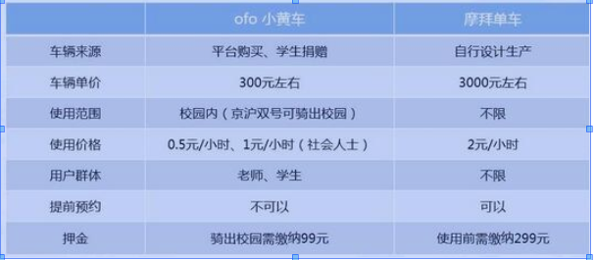
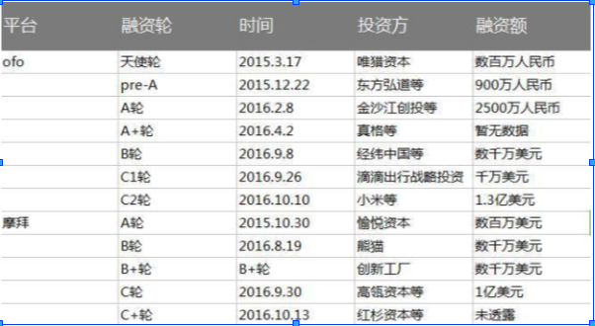
竞品信息
在10月10日ofo宣布获得C2轮1.3亿美元的融资，不到3天，摩拜在10月13日就宣布获得红杉资本、腾讯等近亿元的投资，，共享单车的融资大战你来我往，近20个投资方、1年超10轮轮融资，投资人和创业者疯狂飙“共享单车”

Slide 9
运营策略分析
从整体的宣传营销策略层面来看，ofo在宣传力度、营销执行方面略输于摩拜单车。
社交媒体
摩拜单车和ofo的共性就是非常注重社交媒体的运营，膜拜单车有5个公众号和3个微博账号，ofo有3个公众号、2个微博账号，两个品牌的社交媒体账号都能保持日常运营且效果不错。
世界无车日活动
2016年9月22日世界无车日，摩拜积极参与上海几个区发起的无车日活动，向参与无车日活动的市民免费提供摩拜单车，带着大家骑行上海。并将首批1000辆摩拜单车投放到大学城及轨交9号线沿线商圈和小区。这个活动看似官方，但的确能让摩拜单车更好地落地上海。无车日当天，摩拜单车在北京和广州也做了相关的活动。
而ofo作为共享单车的先行者，其公益活动主要集中在校园，其中包括百人夜骑等活动。
公益活动是共享经济单车领域最容易让人熟知也是目标用户集中的宣传阵地，ofo和摩拜在接下里的营销活动当中当然不会错过这个线下活动的。

Slide 10

共享单车的发展趋势分析
盈利模式
广告，用户押金资本运作等，目前没有更好的盈利模式，建议（比如一年300元随便用，可作为资金池）
其他竞争对手 优拜 小鸣单车

Slide 11
摩拜单车、OFO APP体验报告
摩拜单车和OFO共享单车有以下几点优势：
①在App端通过支付宝可以直接办理，免去了到指定的站点办理和退卡的流程。
②没有固定车桩，随时可以骑走，随地可以停车。
③骑行在App端有记录，可以随时查看历史数据。
④使用没有时间限制，公共自行车一般晚上过了点就不能使用了。
⑤车身比较时尚，还车（关锁）比较方便。

Slide 12
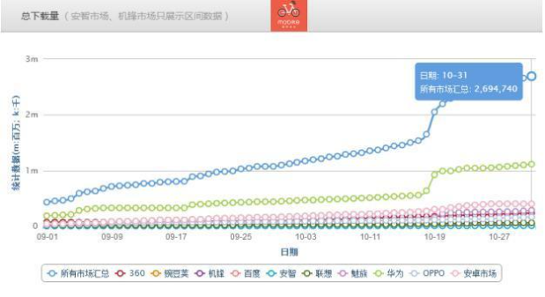
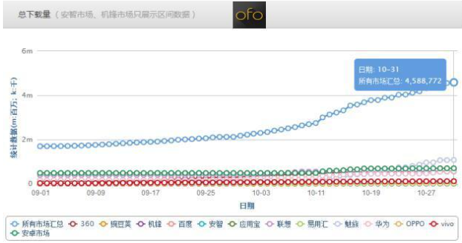
摩拜单车、OFO 下载量/排名
①安卓端近两月总下载量对比

Slide 13
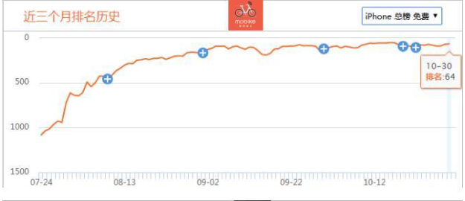
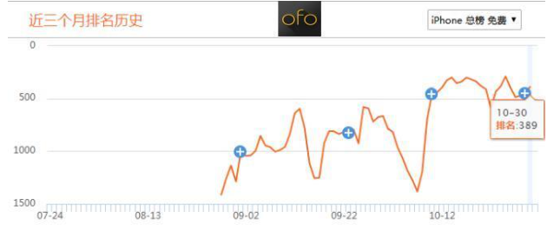
摩拜单车、OFO 下载量/排名
②近三个月App Store 排行对比
从安卓端下载量可以看出，ofo总下载量高于摩拜单车，这是由于摩拜单车2016年4月份在上海上线，而从9月份开始才逐渐扩展到北京、深圳和广州，而ofo 2015年就上线了。从9月1号到10月31号，摩拜单车下载量增幅高达529%，ofo增幅为176%。可以看出由于近两个月资本的介入，市场在逐步扩大，两者都在飞速增长，摩拜单车由于面向社会人群，用户基数大，发展尤为迅速。而从App Store排名可以看出，摩拜单车更是远高于ofo共享单车，这里有大城市社会人群iPhone持有率远高于校园用户群的原因。

Slide 14
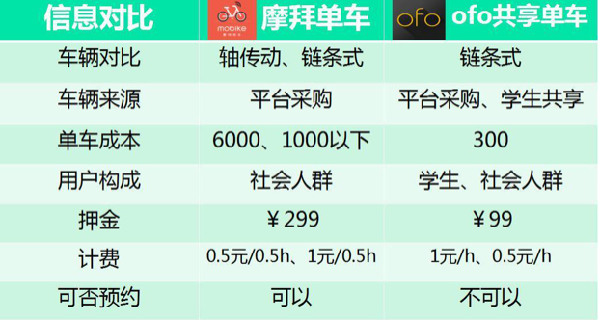
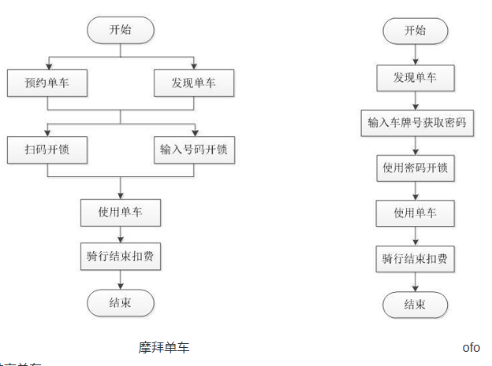
摩拜单车、OFO竞品信息、使用流程对比
竞品基本信息对比
使用流程对比
共享单车
从使用流程可以看出，摩拜单车可以对周围的单车进行预约，并且可以直接扫码开锁，而ofo共享单车需要获取单车对应的密码进行手动开锁。

Slide 15
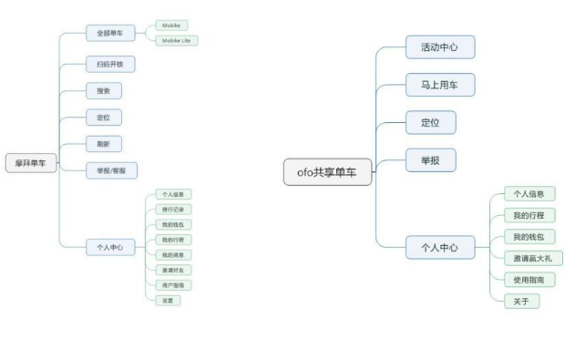
摩拜单车、OFO 产品体验
产品结构对比
摩拜单车有搜索选项，这就在定位不准时，给用户更多的选择；ofo没有该功能也是由于初始的使用场景（校园场景），同时车身没有GPS，所以没有加该功能项。
2. 而之前说的两种开锁方式，一个是扫码开锁，一个是输入号码再解锁，也是由于自行车的属性不同，归根结底是两家公司最开始用户群体的选择不同造成的。

Slide 16
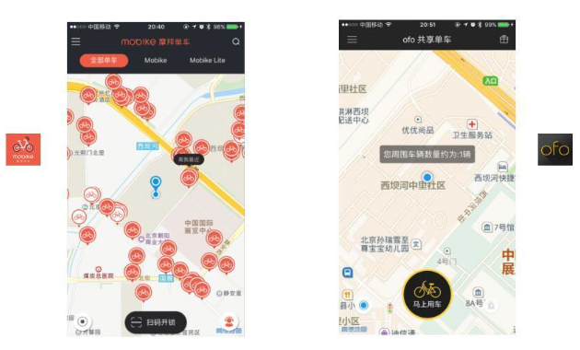
摩拜单车、OFO 使用体验
首页
分析：对于a，ofo单车在车辆本身没有大改变之前（比如加入GPS系统），可以维持现状，在目前的情况下，从用户体验来看，地图中显示有几辆车的心理预期高于实用价值。因为和摩拜单车相比，ofo的使用场景为所见即所得。对于b，建议使用鲜明的颜色，提醒用户随时可以举报违规行为。
1.摩拜单车能够显示周边一公里左右的车辆的位置，并且告诉离我最近的车辆。同时能够选择Mobike和Mobike Lite，而ofo只告诉用户周围有没有车，车的数量。2.和ofo相比，摩拜单车右下角举报按钮更加明显，而ofo单车的举报按钮颜色容易和地图背景色重合，不易发现。

Slide 17
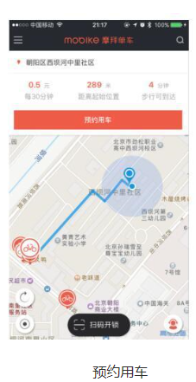
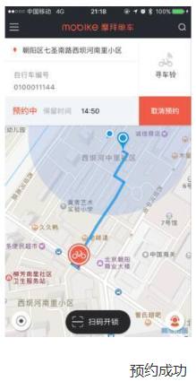
摩拜单车、OFO 使用体验
预约（仅摩拜）
这里的预约用车和滴滴、uber中的预约如出一辙，有效地解决了用户没有车骑的尴尬，同时给用户15分钟时间合理规划行程。
帮用户规划了路线，但是路线图中箭头太小，颜色和路线颜色又相同，不易于用户辨识方向。这里在建议可以导入本机地图，这样借助第三方地图（带语音导航，且导航更加详尽）可以使用户更方便找到单车。
目前在笔者测试情况下，预约次数是没有限制的，即可以随时取消，这里可以对预约设置次数限制，如三次预约后，不骑车，给予减免信用积分的处罚等措施等。这样能在用车高峰期，提高单车的使用效率。

Slide 18
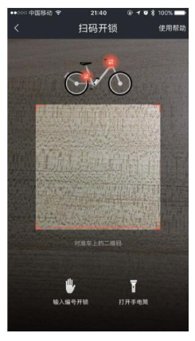
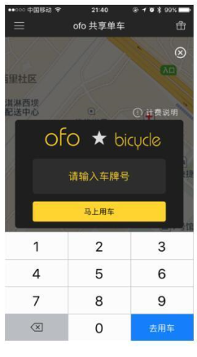
摩拜单车、OFO 使用体验
开锁
摩拜单车主要利用扫码开锁，二维码框上方的自行车图标显示了二维码在车身的分布，下方有手电筒，充分考虑到了夜间用车的场景。同时，当扫二维码无效时，也给出了输入编号开锁的应急方案。
ofo利用单个车辆牌号和密码锁一一的对应，输入车牌号，给出密码，进行解锁，简单粗暴，但是有效。

Slide 19
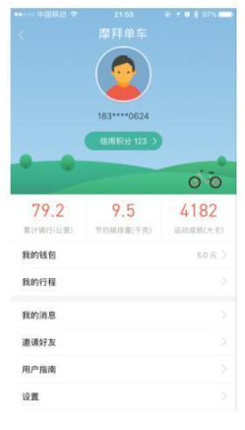
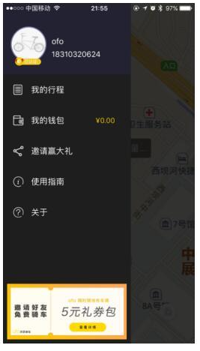
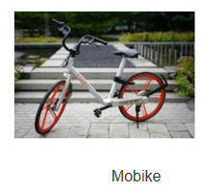
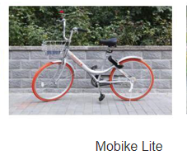
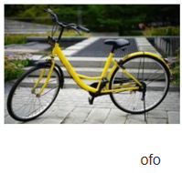
摩拜单车、OFO 使用体验
个人中心
两者的个人中心基本框架都一样，这里摩拜单车直接显示了用户使用单车总历史，这里建议添加一个分享机制，可以分享自己的骑行总历程，有助于分享传播。

Slide 20
摩拜单车、OFO 使用体验
找车
摩拜只要依据地图找车，基本上没有什么问题，GPS定位比较准，排除个别用户将车私自藏起来。
ofo 往往是先看到车，再使用App查询车锁密码。这里ofo没有GPS，以及比较传统的开锁方式就显现出比较大的漏洞，用户一旦记住了该车辆对应的密码，即可脱离App使用，车辆就此失控，尤其之前网上反映，用户私自损坏车牌号，加私锁等行为，都会加剧运营成本。

Slide 21
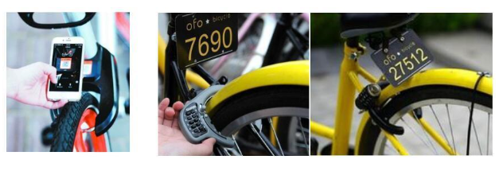
摩拜单车、OFO 使用体验
开锁
摩拜单车，直接扫码开锁，不过需要一定的时间，在笔者2个月的使用过程中，仅有个别几次无法开锁。其它情况都是比较顺利的。夜晚的场景下，手电筒的反光使二维码难以扫描，这时需要侧着手机才可以顺利扫码。
ofo 在开锁环节比较传统，就是对于没有使用过机械密码锁的用户第一次使用会有一定的学习成本。

Slide 22
摩拜单车、OFO 使用体验
骑行
摩拜单车（Mobike）由于使用轴传动和实心轮胎，车身较重，和普通自行车相比骑起来比较吃力一些，2到3公里以内还可以，长距离骑行比较累。
新上的车型Mobike Lite还未体验，不过据网友反馈，体验稍好一些，且加入了车框，和Mobike、ofo相比是一个比较大的优势。
ofo 采用普通的自行车，骑行起来比较轻松。

Slide 23
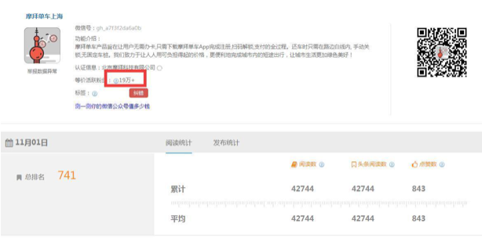
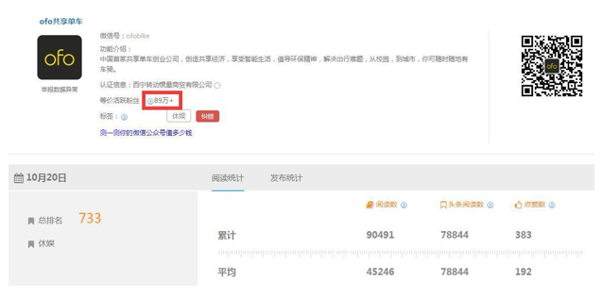
摩拜单车、OFO 产品运营
产品内容运营
摩拜单车邀请好友增加信用值，不过目前摩拜的信用值使用场景并不多。
ofo使用的比较常见的，邀请好友送红包的方式，且在个人中心部分有明显得标识。
社交媒体运营

Slide 24
摩拜单车、OFO 产品运营
社交媒体运营

Slide 25
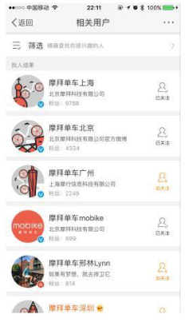
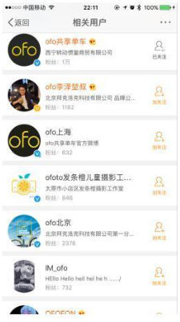
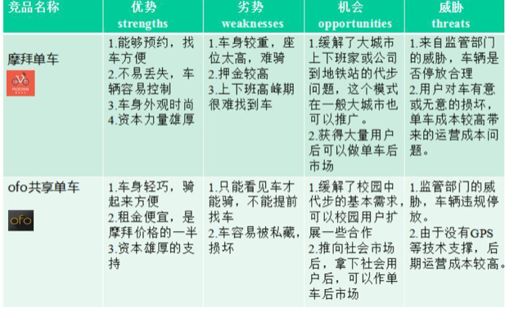
摩拜单车、OFO 产品运营
上面两幅图是摩拜和ofo两个主要公众号的运营情况：ofo由于运营较早，积攒了大量的粉丝，其活跃粉丝数远超摩拜，但是两者平均每篇推文的阅读量均是4w+，说明在微信端，摩拜虽然是后来者，但是成长较快。
从微博粉丝数来看，ofo的粉丝数略高于摩拜单车。
综合微信和微博端可以看出，ofo上线时间较早，积攒了一批的忠实用户，而摩拜单车虽然上线时间短，但是在微信和微博两端的粉丝影响力已经赶上了ofo。

Slide 26
三、摩拜单车缺点
1.车子综合缺点：太重 座位太硬个屁股 颠簸感太重 上坡无法骑行
2.预约单车-寻车铃不好用，几乎是没有声音响起
3. GPS定位准确率 很低
4.新用户一般预约第二辆车的时候才能找到自己预约的车子（时间成本太大）
5.单车分布太不均匀，有时候想用 但是找到车的时候 找车的时间加起来 用其他工具都可以到目的地了
6.存在问题：
6.1定制自行车的单车成本较高，导致在推广过程中，自行车制造跟不上用户需求，在一个城市一个城市推广对车辆的，给其他竞争带来抄袭占领市场的机会
6.2. 自行车重量急剧增加，导致骑车的用户体验下降。
6.3是防盗与安全性，成本上升导致防盗风险急剧上升。
没有体验OFO 资料来源于网络

Slide 27
摩拜单车、OFO 总结
摩拜和ofo两者的崛起，不得不让我们想起13年初的滴滴和快的。在资本疯狂的推动下，摩拜快速的覆盖了北上广深四个一线城市，并且在11月1日，摩拜宣布进驻新加坡高校；ofo则快速的面向了社会用户。可以看出，两者的业务方向越来越重合，而且摩拜推出的Mobike Lite也是解决单车成本和体验的问题，但是技术丝毫没有减少（GPS定位、物联网技术），这一点一直是ofo的弱项，不过相信在强大的资本推动下，ofo也会推出和摩拜相似的车辆。如何平衡车辆成本、后期维护成本和使用体验这几者的关系，将是这两家公司共同面临的挑战~
摩拜单车优化方案：
1.预约找车时，人车交互，不是一直没有任何反映的定位，例如滴滴打车 我可以清楚的看到车在哪个方向前进，最为只能硬件，一定要智能起来。
2.在找车地图界面加一个指南针的功能 ，大多用户都是不分东南西北的。
3.在预约功能 寻车铃 不如更改成 寻车灯更好一些
4.加入抢单车模式，例如：QQ抢车位

